Slide 1
Informática y Cálculo Numérico
Comisión 5 - 2026 - Segundo Semestre

Slide 2
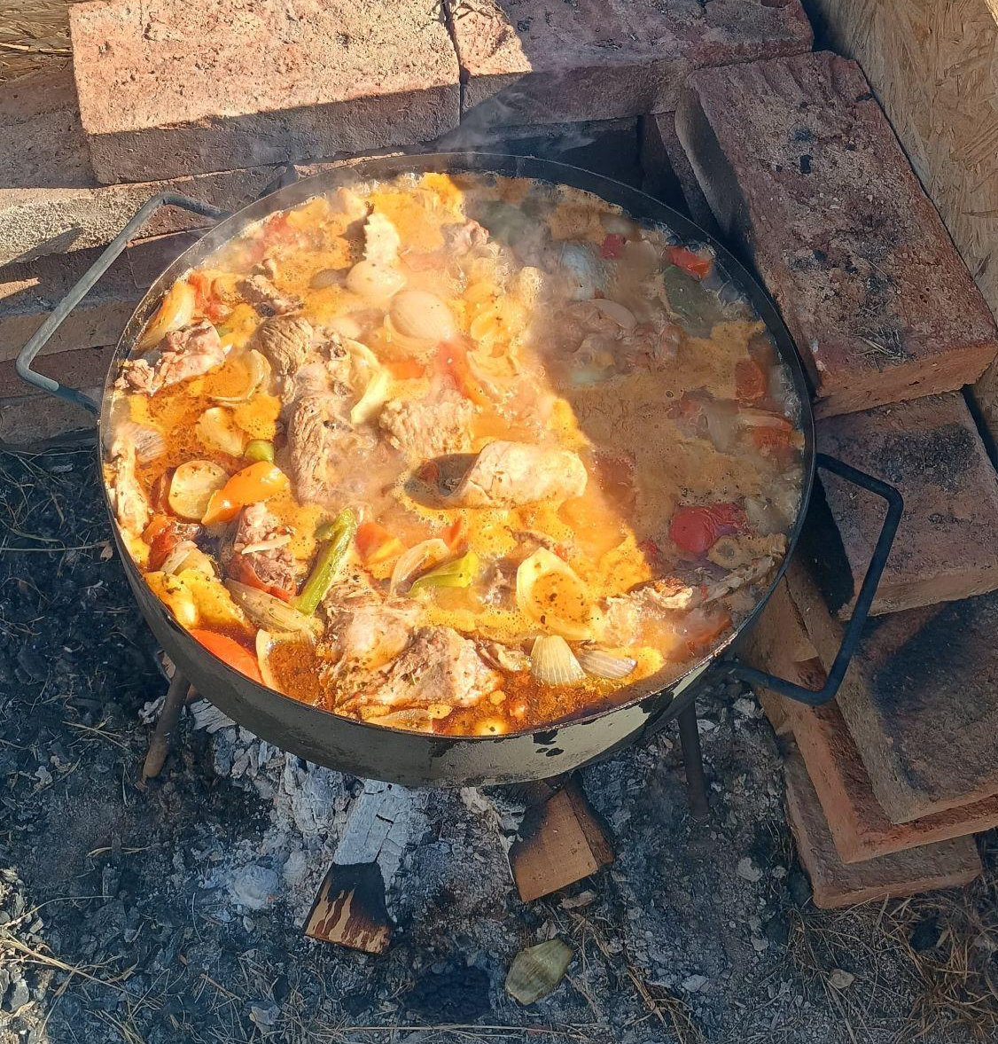
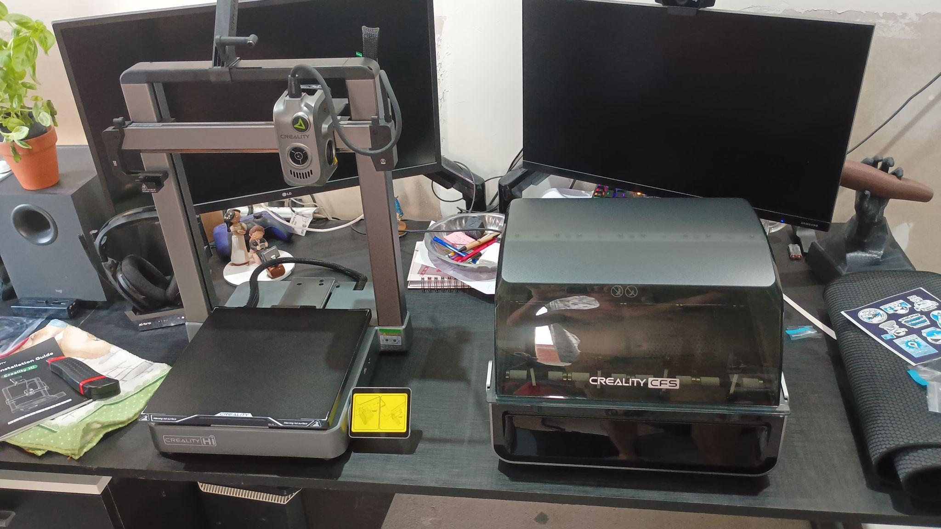
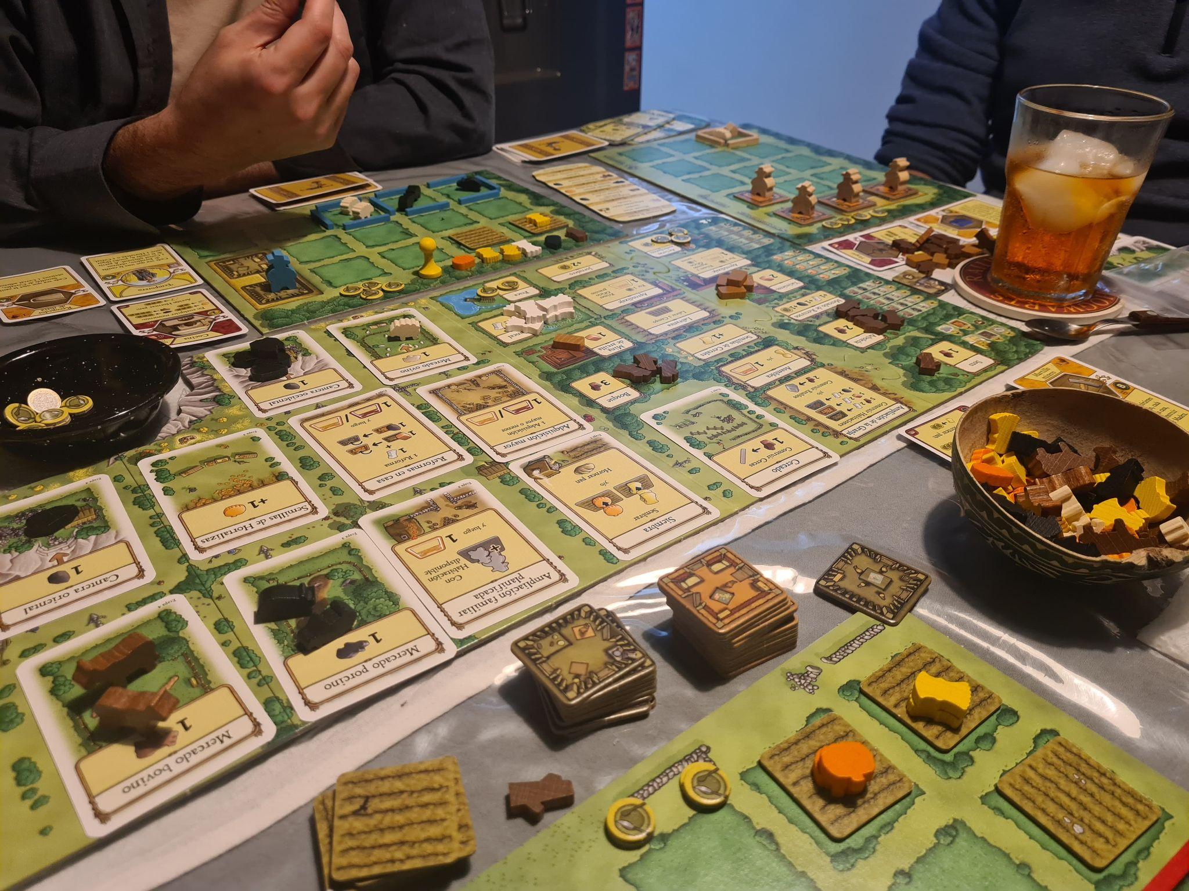

¿Nos presentamos?

Slide 3

¿Nos presentamos?
¡Hola! Soy Ítera. Vamos a programar, calcular y resolver problemas de ingeniería. Acá los errores no son el final: son pistas para pensar, verificar y mejorar.

Slide 4
¿Cómo se regulariza?
Para alcanzar la REGULARIDAD debés aprobar los cinco módulos de la asignatura.
Cada módulo incluye:
Material Didáctico (MD): explicaciones y ejemplos. Debe completarse hasta la última página.
Trabajo Práctico (TP): ejercicios de complejidad creciente. Se aprueba con 60 puntos y puede repetirse dentro del cronograma; se conserva la nota más alta.
Evaluación Parcial (EP): preguntas conceptuales. Requiere tener aprobado el TP, se aprueba con 60 puntos y cuenta con recuperación.
Recorrido de aprobación:
Completar MD → Aprobar TP → Aprobar EP → Aprobar el módulo
Hay que aprobar cada una de las EP correspondientes .

Slide 5

Che… ¿Y la promoción?
Ejemplos de calificaciones finales
Para promocionar la asignatura es necesario:
Alcanzar previamente la regularidad.
Aprobar la Evaluación Integradora (EI) con al menos 60 puntos.
La EI consiste en desarrollar un programa completo a partir de un enunciado.
Existe una única instancia de recuperación.
Cálculo de la nota final:
20% promedio TP + 20% promedio EP + 60% EI
EI Final | Promedio TP | Promedio EP | Nota Promoción
60 | 60 | 60 | 6 (seis)
60 | 100 | 100 | 8 (ocho)
100 | 60 | 60 | 8 (ocho)
100 | 80 | 80 | 9 (nueve)
100 | 90 | 90 | 10 (diez)
Regularidad + EI aprobada = Promoción

Slide 6
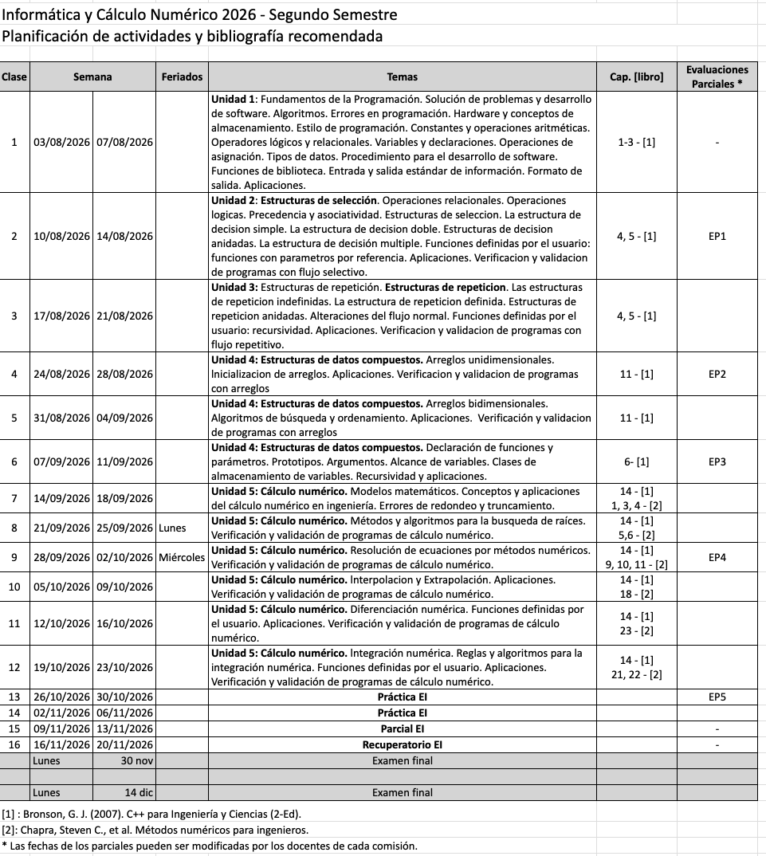


Si le pifiamos, ¿Se puede recuperar?
UNA ÚNICA INSTANCIA de recuperación por EVALUACIÓN PARCIAL.
Rec1, Rec2
Rec3, Rec4
Rec5

Slide 7
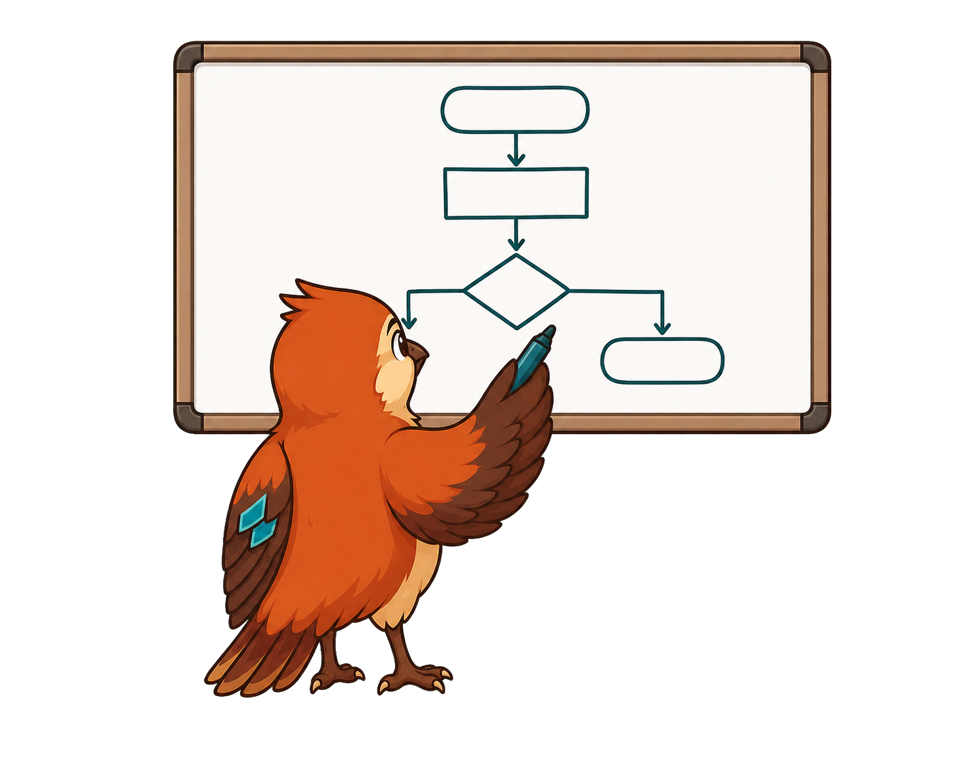
¿Qué queremos hoy?
Potencia eléctrica (entregada por una fuente por ej.)
Fuente de 5V, que entrega 0.2A
Transformar un cálculo en un programa
¿Cuánta potencia entrega como máximo esta fuente?
¿Y si tengo que calcular de nuevo para otra fuente de valores diferentes?

Slide 8

Planteamos el problema
5V
0.2A
P = V x I
5V
0.2A
P =
1W

Slide 9
Planteamos el problema
9V
2.2A
P = V x I
9V
2.2A
P =
19.8W

Slide 10
Diseñamos el algoritmo
Inicio
9V
2.2A
Obtenemos datos
P = V x I
9V
2.2A
Calculamos potencia
P =
19.8W
Mostramos resultados
FIN

Slide 11
¿Qué es Programar entonces?

Slide 12
Indicar a una computadora un comportamiento a seguir y que, mediante instrucciones, produzca un resultado específico
Aprender un lenguaje de programación
Aprender un modelo computacional
Aprender estrategias y métodos para resolver problemas

Slide 13



Una computadora es…
Unidad Central de Proceso
Ejecuta instrucciones
Unidad Aritmética y Lógica
Entrada
Salida
Control
… una máquina electrónica programable que recibe datos, los procesa siguiendo instrucciones y genera resultados útiles para resolver problemas.
Almacenamiento Secundario
Memoria

Slide 14
Modelo Computacional

Slide 15
Modelo Computacional
Estado inicial
El estado está compuesto por:
Estado de la memoria (programa y datos)
Configuración de la UCP
Un programa es una secuencia de instrucciones que transforma secuencialmente el estado
Estado intermedio
…
Estado intermedio
Estado final

Slide 16
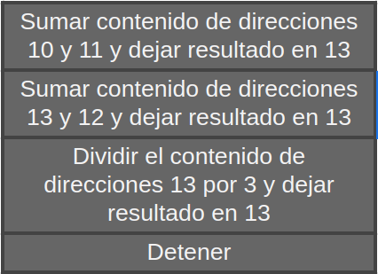
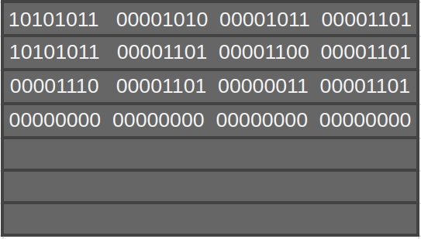
Lenguaje de Programación
SUM #10, #11, #13
SUM #13, #12, #13
DIV #13, 3, #13
FIN
Ensamblador

Slide 17
Lenguaje de Programación
Es un lenguaje de Programación de Alto Nivel
Es el sucesor de C.
Es muy utilizado en la industria:
Dispositivos.
Sistemas Operativos.
Aplicaciones.
Videojuegos.
Ocupa un lugar importante en la historia de la programación.
C++

Slide 18

Ahora si! El programa!
Inicio
1 #include <iostream>
2 using namespace std;
3
4 int main()
5 {
6 float I = 0.2;
7 float V = 5;
8 float P = I*V;
9 cout << P << endl;
10 return 0;
11 }
Obtenemos datos
Calculamos potencia
Mostramos resultados
FIN

Slide 19

Bueno pero… ¿Qué estamos escribiendo?
Encabezados
1 #include <iostream>
2 using namespace std;
3
4 int main()
5 {
6 float I = 0.2;
7 float V = 5;
8 float P = I*V;
9 cout << P << endl;
10 return 0;
11 }
Función principal
Cuerpo de Función

Slide 20
Bueno pero… ¿Qué estamos escribiendo?
1 #include <iostream>
2 using namespace std;
3
4 int main()
5 {
6 float I = 0.2;
7 float V = 5;
8 float P = I*V;
9 cout << P << endl;
10 return 0;
11 }
float I = 0.2;
Tipo de dato
Expresión
Nombre de Variable
Operador de Asignación

Slide 21
Expresiones
Los valores se definen por medio de expresiones
Expresión
Evaluación
Valor

Slide 22
Expresiones
Los valores se definen por medio de expresiones
2+3
Evaluación
5

Slide 23
Expresiones
Los valores se definen por medio de expresiones
5
Evaluación
5

Slide 24
Asociatividad y Precedencia
La asociatividad define el orden de lectura, pasamos de una representación lineal a una representación estructurada.
La expresión 1 - 2 + 3 significa implícitamente ( 1 - 2 ) + 3
La asociatividad mediante paréntesis nos permite:
Cambiar el significado:
1 - ( 2 + 3 )
Reforzar el significado:
( 1 - 2 ) + 3
La precedencia define el orden de resolución de los operadores a la hora de evaluar una expresión. Es importantísimo leer correctamente las expresiones respetando la asociatividad y la precedencia para poder evaluar correctamente.

Slide 25
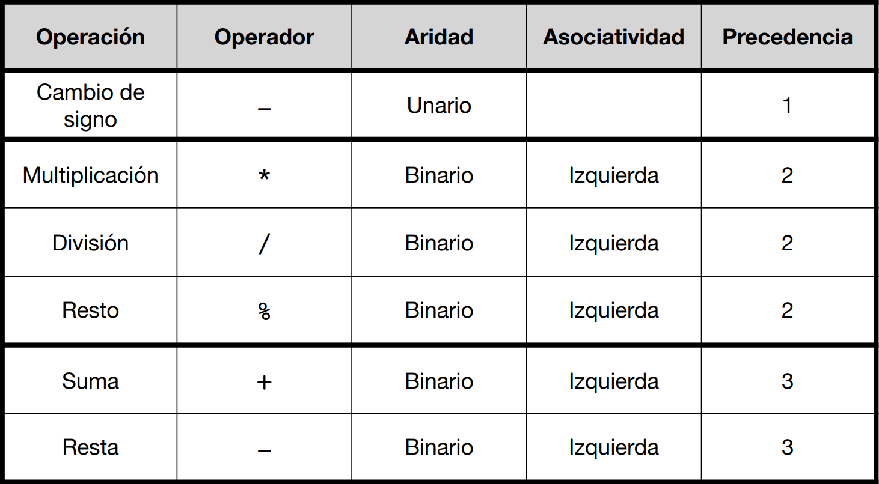
Asociatividad y Precedencia

Slide 26
Expresiones
Un mismo valor puede estar definido por diferentes expresiones
2+3 4+1 2+3+1-1 10/2 5
Las constantes (1, 2, 3, …) son expresiones
Un operador (+, -, /, *, …) junto con sus operandos es una expresión
Una expresión entre paréntesis es una expresión

Slide 27
Tipos de Datos
Enteros
1, 2, 3, …
+, -, /, *, %, ==, !=, <, >, <=, >=, …
Flotantes (reales)
0.1, 0.01, 0.001, …, 2.5, 3.14159, …
+, -, /, *, ==, !=, <, >, <=, >=, …
Caracteres
'a', 'b', … '0', '!', '\n', ‘\t', …
Valores de verdad
true, false

Slide 28
Datos en la memoria…
Los valores se almacenan en memoria usando bits.
Un bit es la unidad de almacenamiento más elemental.
Un bit tiene solo dos valores posibles.
1 0
Un Byte es una secuencia de 8 bits.
10110010
Un Byte tiene 2⁸ valores posibles

Slide 29
Variables…
Es la manera en que el programa indica a la computadora que debe reservar un espacio libre de memoria m.
Memoria
1
…
m

Slide 30
Variables…
Es la manera en que el programa indica a la computadora que debe reservar un espacio libre de memoria m.
A ese espacio de memoria m lo etiqueta con el nombre p para luego poder hacer referencia a él en el resto del programa.
Memoria
p
1
…
m
m

Slide 31
Nombres de variables
Son palabras formadas por letras, números y _
El nombre debe comenzar con una letra o _
Existen palabras que están reservadas en el lenguaje:
auto, break, case, catch, char, class, const, continue, default, delete, do, double, else, enum, extern, float, for, friend, goto, if, inline, int, long, new, overload, private, protected, public, register, return, short, signed, sizeof, static, struct, switch, this, template, typedef, union, unsigned, virtual, void, volatile, while

Slide 32
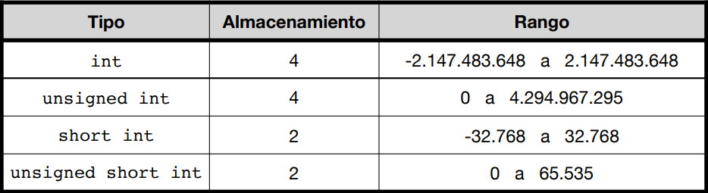
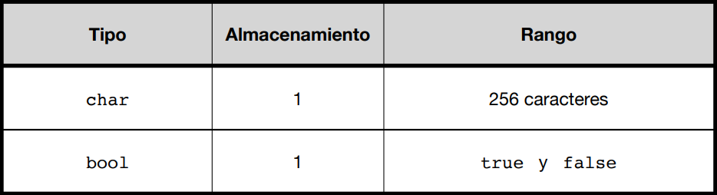
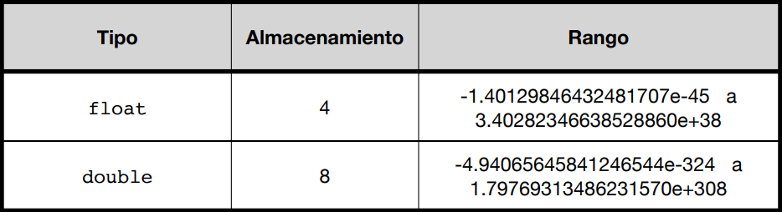
Datos en la memoria…
Enteros
Flotantes (reales)
Caracteres y
Valores de verdad

Slide 33
Asignación
ES una operación.
ES la sentencia que modifica el estado de un programa.
variable = expresión;
1. Se evalúa la expresión.
2. Se almacena el valor de la expresión en la memoria (usando la variable).

Slide 34

float P = I*V
¿Qué es cada cosa?

Slide 35
Bueno pero… ¿Qué estamos escribiendo?
1 #include <iostream>
2 using namespace std;
3
4 int main()
5 {
6 float I = 0.2;
7 float V = 5;
8 float P = I*V;
9 cout << P << endl;
10 return 0;
11 }
cout << P << endl;
representa la salida por pantalla
Expresión (final de linea)
Operador de redirección
Expresión

Slide 36
